Slide 1



Slide 2


OBJETIVOS
  Entender as particularidades do Curso e os desafios de sua realização.
  Estabelecer um Alinhamento Institucional entre os setores/atores envolvidos.
  Contribuir para realização do Curso.

Slide 3
SUMÁRIO
  Status atual do processo
  Necessidade de realização do Curso
  Sugestão de formato para o Curso
  Comissão de Apoio
  Características do Curso
  Divulgação e Orientações
  Encaminhamentos

Slide 4
STATUS ATUAL
I CAEP
  Proposta – Formato aprovado pelo Secretário, DISPF e ESPEN.
  Processo: 08016.012046/2022-28
  Sugestão do I CAEP: Informação 3 (21742870)
  Motivação: capacitar servidores para integrar o Grupo de Ações Especiais Penais (GAEP).
  Encaminhamento: criação da Comissão de Apoio e definição de atribuições.
  Produto final: apoio e execução do curso.

Slide 5
STATUS ATUAL
SISTEMA PENITENCIÁRIO FEDERAL
NECESSIDADE
  Ter um grupo especializado no SPF pra cumprir as ações de maior risco e complexidade:
  Escoltas de alto risco;
  Motins/Rebeliões;
  Plano de Defesa das Unidades;
  Apoio em atentado a servidores;
  Recaptura de presos;
  Eventos críticos diversos, inclusive em apoio a estados; etc.
CENÁRIO ATUAL
  Deficiência de servidores com perfil adequado em operações e missões críticas;
  Riscos advindos da seleção inadequada de servidores sem perfil em tais atividades.

Slide 6
NECESSIDADE:
“Capacitar servidores do Sistema Penitenciário Federal para integram o Grupo de Ações Especiais Penais - GAEP”
MEIOS:
“Processo Seletivo + Curso de Capacitação”
TRABALHOS:
“Comissão de Apoio e Coordenação do I CAEP”

Slide 7

I CAEP
SUGESTÃO PARA A CAPACITAÇÃO
Duração: 7 semanas (previsão de aumento);
Público alvo: Policiais Penais Federais;
Quantidade de alunos: 48 candidatos, sendo 8 de cada uma de nossas Penitenciárias Federais e Sede;
Regime: Internato;
Local: Penitenciária Federal em Brasília + Instituições Coirmãs;
Execução: ESPEN + DISPF;
Fases: Processo Seletivo + Curso de Capacitação;
Desenvolvimento dos Trabalhos: Comissão formada por integrantes da ESPEN, DISPF, Corregedoria, Ouvidoria, Comunicação Social;
* Disponibilização de servidores por parte da DISPF para atividades administrativas e instrutores.

Slide 8
DISCIPLINAS
Direitos Humanos e Legislação Aplicada | Uso da Força e Legislação Aplicada | Legislação Aplicada ao SPF
Operações de Escolta | Intervenção Prisional | Controle de Distúrbio Civil
Gerenciamento de Crises e Negociação | Técnicas e Tecnologias Menos Letais | Armamento e Tiro
Atividade Física Policial | Luta Policial | APH Tático
Inteligência | Radiocomunicação | Segurança de Dignitário
Abordagem à Pessoas e Veículos | Patrulha e Combate Urbano | Patrulha e Combate Rural
Combate em Ambiente Confinado | Abertura Tática | Tripulante Operacional
Noções de Organização e Controle | Sobrevivência e Orientação | ...

Slide 9
FASES DA CAPACITAÇÃO
Fase Administrativa (03 dias): orientações sobre o formato e execução do curso; sobre a equipe de coordenadores e instrutores; contemplará a Aula Inaugural e palestras iniciais das equipes de coordenação, palestras e orientações sobre saúde e medicamentos; sobre a apresentação pessoal, o aprestamento e composição dos uniformes, preparação da mochila, disposição de kits, o xerifado, os horários e locais designados para curso.
Fase Rústica (1 semana): atividades físicas extenuantes, com bastante restrição de alimentos e sono, além de elevada pressão psicológica; também receberão conhecimentos sobre sobrevivência e orientação, salvamento, nado utilitário, sendo cobrados quanto à apresentação pessoal, aprestamento, organização e controle, e demais conhecimentos repassados nessa fase.
Fase Técnica: instruções técnicas mais relevantes (Intervenção, Escolta, Gerenciamento de Crises, Técnicas e Tecnologias Menos Letais, Armamento e Tiro, Luta Policial, APH Tático, Radiocomunicação etc.), porém ficam mantidos com menor voga os aspectos de restrição de sono e alimentos, mas permanecem de forma geral as formalidades e o tratamento dispensado aos alunos.

Slide 10
I CAEP
GANHOS
Especialização de servidores;
Aprimoramento das atividades de segurança;
Aprimoramento das respostas a eventos críticos;
Desenvolvimento de Cultura Operacional e de Cursos de Especialização;
Cultura institucional de busca constante pelo aperfeiçoamento;
Modelo de Curso de Operações desenvolvido: pode atender futuras capacitações em cursos de especialização em Intervenção Prisional, Operações de Escolta, por exemplo;
Reforço da imagem, valores institucionais, orgulho, pertencimento, por parte do quadro de servidores;
Desenvolvimento do Grupo (GAEP).

Slide 11



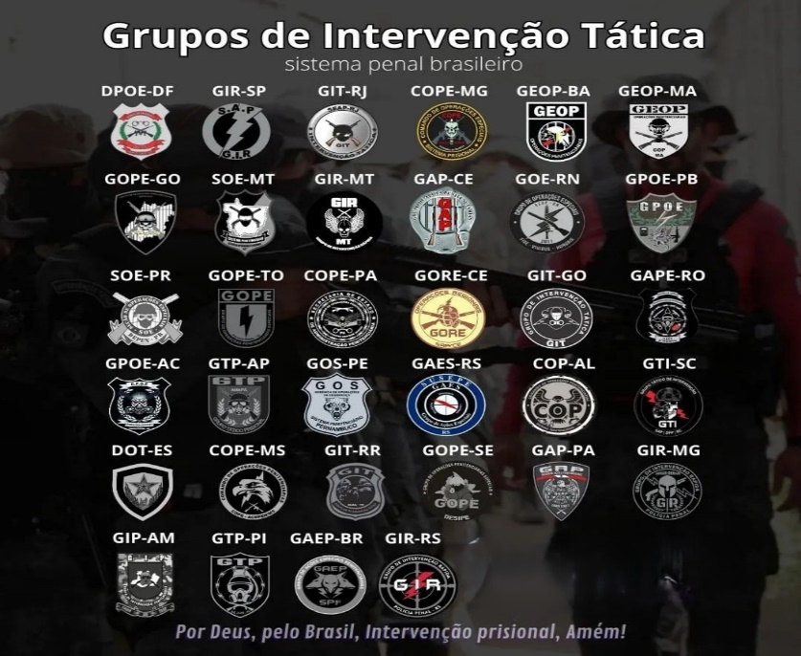
GRUPOS ESPECIALIZADOS
No Mundo
No Brasil

Slide 12
Escudo GAEP
Brevê CAEP

Slide 13
COMISSÃO DE APOIO
Finalidade: desenvolver os artefatos necessários para o cumprimento das formalidades e necessidades burocráticas, bem como encontrar soluções para eventuais desafios, além de conseguir encurtar prazos convencionais.
Composição: deve ser integrada por servidores da ESPEN, DISPF, CGGP, Corregedoria, Ouvidoria, Comunicação Social, entre outros setores que se fizerem pertinentes. Condição relevante para o devido alinhamento institucional e execução célere dos trabalhos.
Obs.: O presente formato foi utilizado na realização do CFP - 2022 e 2024, sendo bem sucedido na ocasião.

Slide 14
I CAEP
DIRETRIZES DO CURSO
Rigidez nos mecanismos de seleção;
Importância de critérios atitudinais e técnicos;
Identificar e desenvolver competências desejadas:
  Capacidade técnico-operacional;
  Condicionamento físico;
  Perfil atitudinal*.
*11 Mandamentos das Operações Especiais: controle emocional; disciplina consciente; espírito de corpo; flexibilidade; honestidade; iniciativa; lealdade; liderança; perseverança; versatilidade; agressividade controlada.

Slide 15
I CAEP
VERIFICAÇÕES ATITUDINAIS
Características e atributos pessoais;
Coeficiente emocional;
Escala dos Pilares da Resiliência:
  Verificar habilidades em lidar com as emoções negativas e situações estressoras;
  Verificar capacidade de se recuperar, se fortalecer e superar situações-problemas;
  Verificar capacidade de enfrentar de forma saudável e eficiente obstáculos cotidianos.

Slide 16
I CAEP
VOGA DO CURSO
Treinamento intensivo, dinâmico e com diversificação de cenários;
Diferença marcante entre o ritmo de equipes convencionais e o ritmo de equipes especializadas;
Necessidade de desenvolvimento por meio do condicionamento operante (Skinner);
Controle rígido de desempenho, visando garantir a excelência técnica;
Inoculação do estresse, visando a performance operacional;
Estímulo da capacidade de análise e tomada rápida de decisão sob a exaustão física e psicológica;
Ritmo de aula acelerado, com exigência da capacidade de aprendizado rápido e absorção do conteúdo;
Necessidade de consolidação da cooperação entre todos os alunos (vínculo horizontal) como preceito fundamental para êxito nas tarefas.

Slide 17
I CAEP
DESENVOLVIMENTO DO CURSO
Divisão do curso por fases (administrativa, rústica e técnica);
Princípio do voluntarismo para se candidatar como aluno, podendo desistir a qualquer momento;
Implementação de ritos e simbolismos, visando construir valores e ideais institucionais, bem como fortalecer o sentimento de pertencimento;
Identificação dos alunos por meio do sistema de numéricas e padronização visual (desconstrução);
Formação de “cangas” (duplas) entre os alunos;
Exigência de padronização de equipamentos/materiais (organização);
Cerimonial de inspeção como forma de controle dos alunos e equipamentos/materiais;
Delegação de funções ao turno de alunos, visando o exercício de liderança, comandos e responsabilidades diversas;

Slide 18
I CAEP
INSTRUTORES E SUAS ATRIBUIÇÕES
Deverão ser indicados instrutores com expertise técnica, larga experiência operacional, currículo e perfil condizente com capacitações dessa natureza;
Conduzirão as instruções com base nas diretrizes e na voga do curso, conforme anteriormente explanado;
Terão o papel de materializar os objetivos e estratégias de desenvolvimento técnico e atitudinal dos alunos;
Deverão criar situações e desafiar os alunos a superarem os desafios impostos nas instruções e eventos adversos;
Deverão avaliar permanentemente as competências técnicas, atitudinais e físicas dos alunos;
Deverão liderar pelo exemplo, despertando o interesse dos alunos em assumir responsabilidades para resolução de problemas da SENAPPEN;

Slide 19
DIVULGAÇÃO E ORIENTAÇÕES
Divulgação antecipada para a devida publicidade e preparação física e técnica dos interessados;
Lives e materiais didáticos para divulgação e esclarecimento das características da ação de ensino, finalidade, preparação física e técnica, fases da capacitação e orientações diversas;
Acesso a manuais, editais, vídeos instrucionais, doutrinas, etc.;
Em resumo, toda informação necessária para o devido entendimento do propósito da ação, das suas particularidades, do perfil desejado de servidor e as fases da capacitação.

Slide 20
ENCAMINHAMENTOS
Indicação de servidor para compor a Comissão de Apoio;
Sugerir redação para as atribuições da Comissão de Apoio na Minuta de Portaria que cria a comissão.

Slide 21





